Slide 1
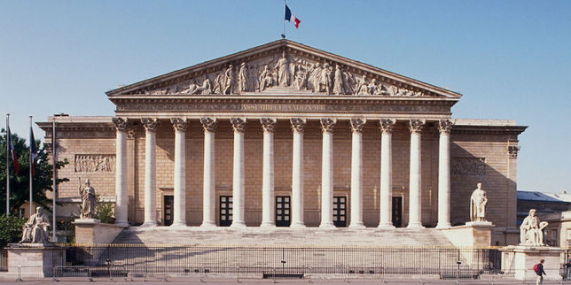
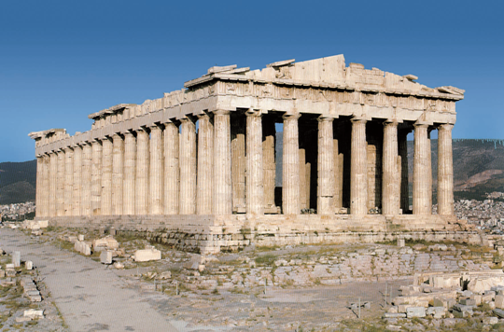

Slide 2
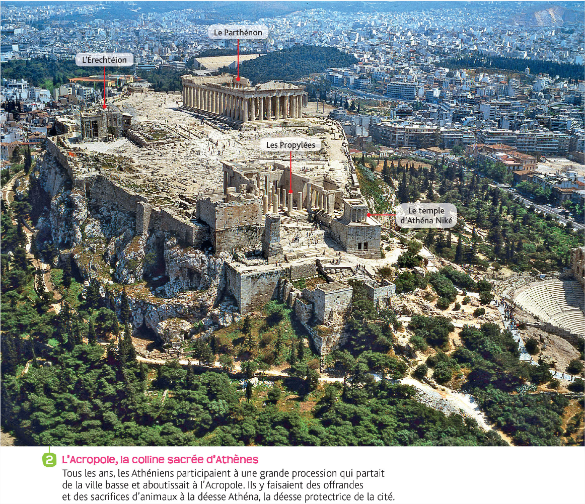
Chapitre 4 : Le monde des cités grecques

Slide 3
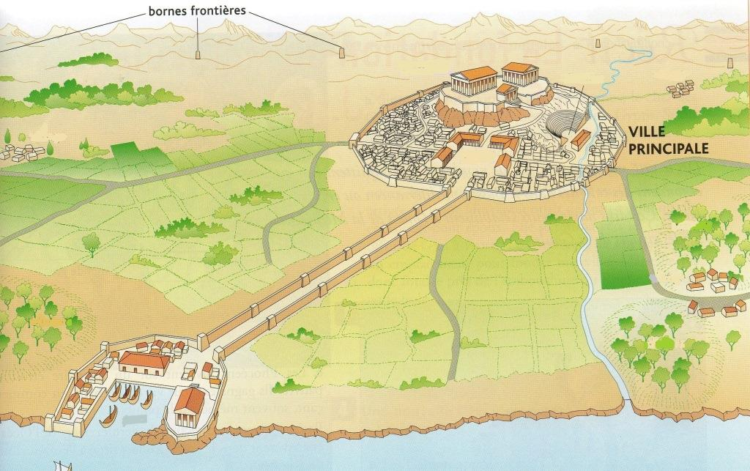
I. Des cités autour de la mer Méditerranée
Qu’est-ce qu’une cité grecque ? Où sont-elles construites ?
1) Des dizaines de cités
Suivez le lien et réalisez l’exercice sur le plan d’une cité grecque.
https://fr.educaplay.com/fr/activiteeducatives/1072003/la_cite_grecque.htm
Ensuite, sur la fiche réponse, décrivez en quelques phrases une cité grecque.

Slide 4
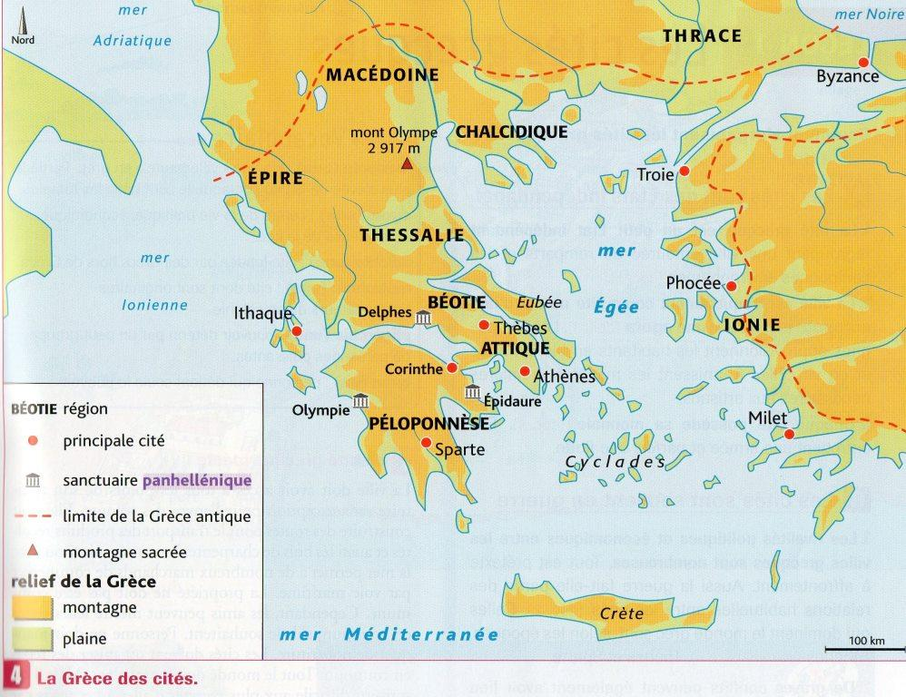
Où sont situées les cités grecques ? Comment y vivent les habitants
Suivez le lien et répondez à toutes les questions du quiz
http://histoirencours.fr/quizz/Quizz6eme/La-Grece-antique-Web/index.html
Recopiez sur la fiche le texte de la réponse à la question 8

Slide 5
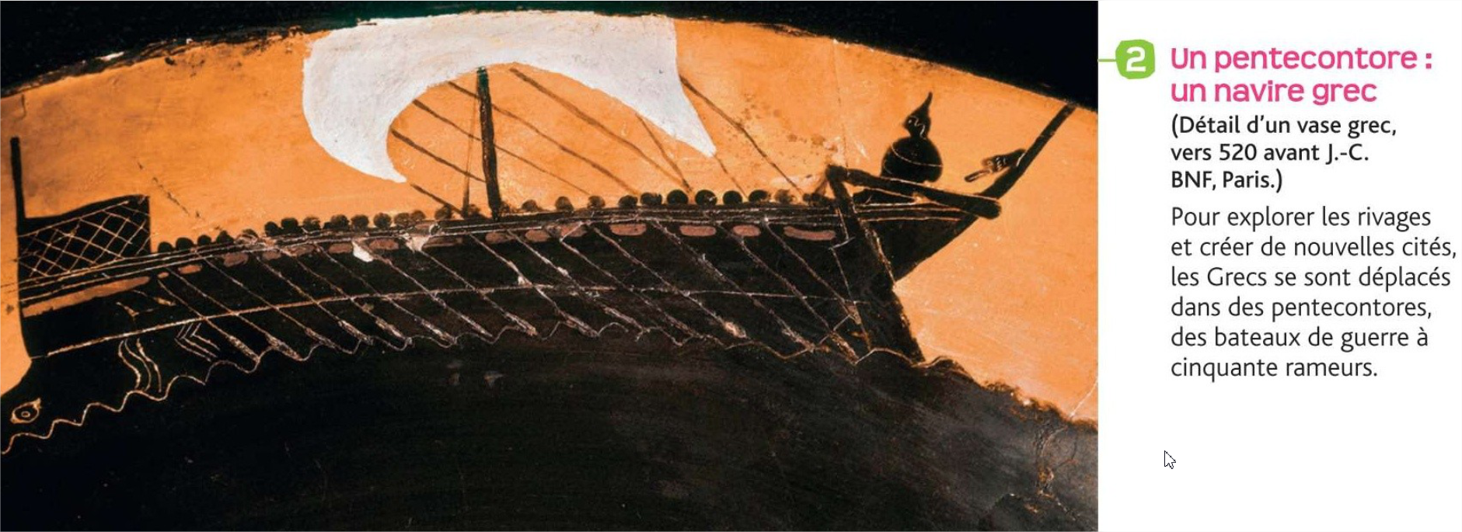
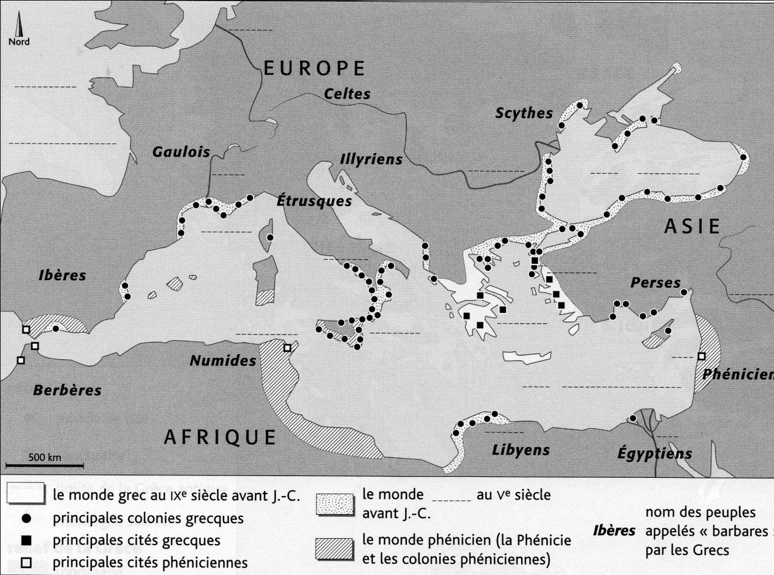
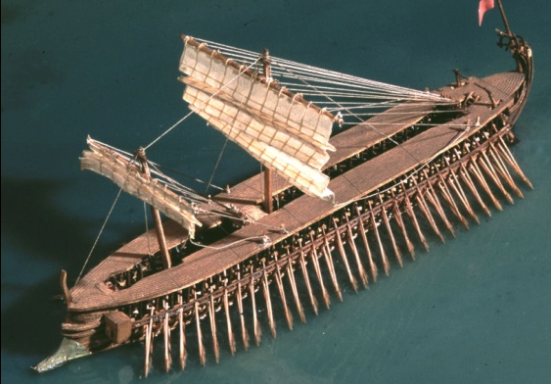
2) Des colonies en dehors de la Grèce
Répondez sur la fiche à l’aide des documents de la page :
Où est située Phocée, la cité des Phocéens ?
Pour quelles raisons ont-ils quitté leur cité ?
Par où et comment ont-ils voyagé ?
Chez quel peuple ont-ils débarqué ?
Marseille
Phocée

Slide 6
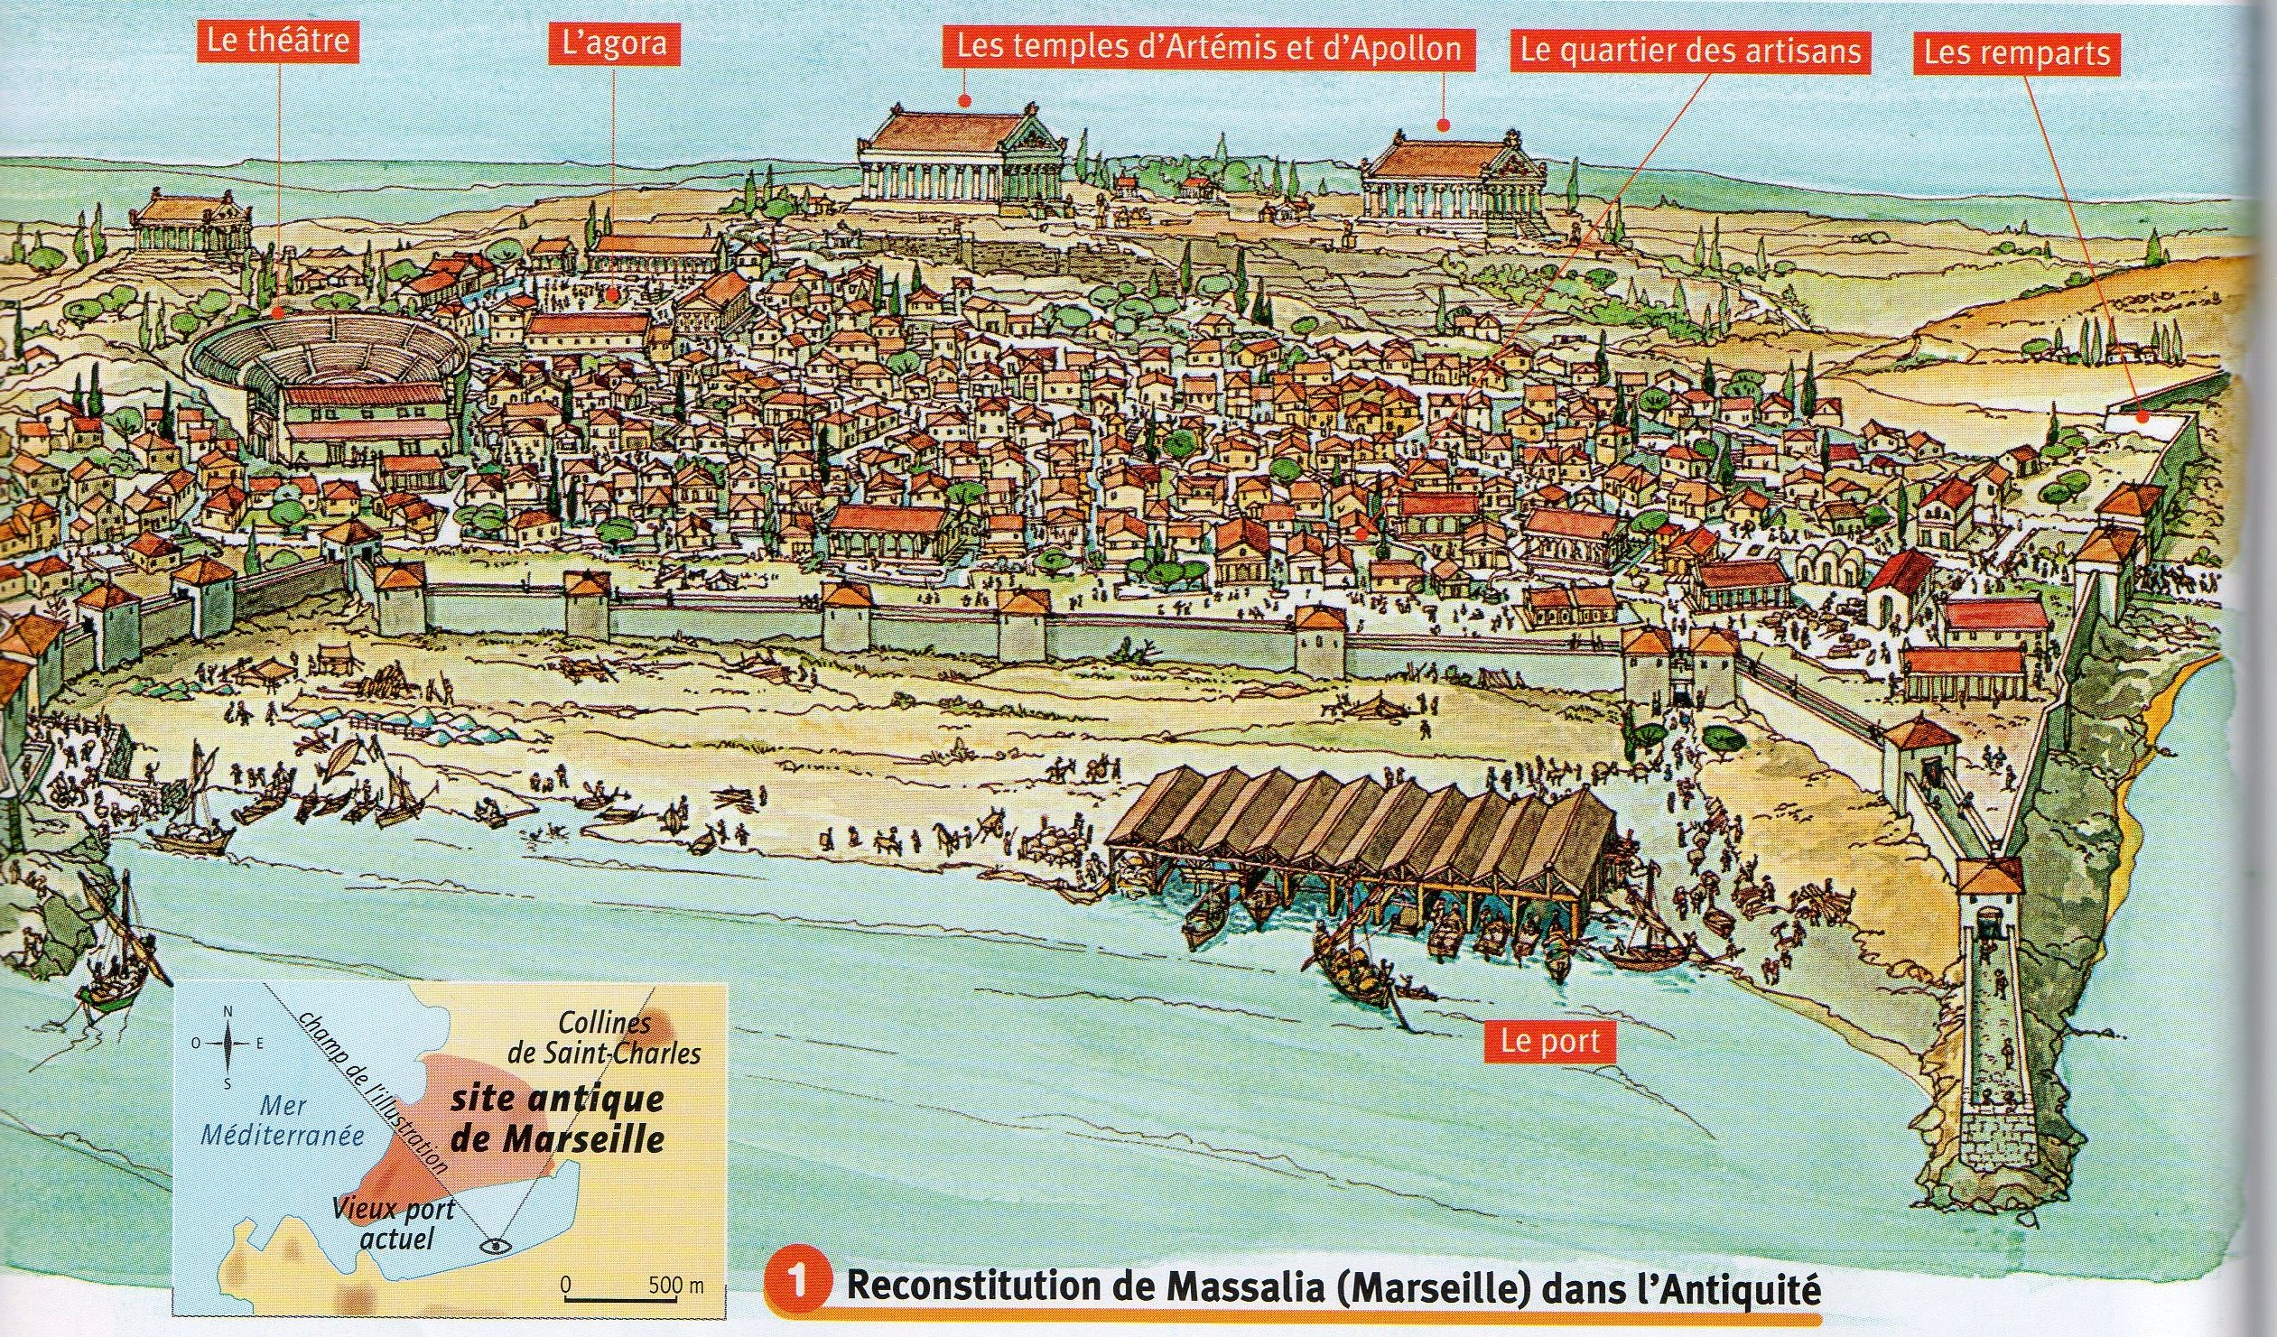
5) A l’aide de la reconstitution, montrez que Marseille, la cité créée par les Phocéens, est une cité grecque comme on l’a définie plus haut.

Slide 7
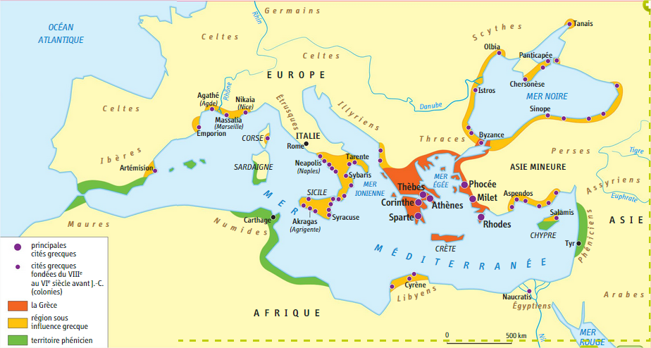
Coller la fiche de travail
Carte p. 71 du manuel Hâtier

Slide 8
Consignes pour compléter la carte
A l’aide de la carte p.71 :
- Localisez chaque photographie de la feuille. Ecrivez ensuite son numéro à peu près au bon endroit en rouge sur la carte.
-Ecrire sur les tirets en bleu les mers et les fleuves, en rouge les villes.
-Compléter la légende et colorier la Grèce et ses colonies avec les mêmes couleurs que sur la carte page 71.

Slide 9
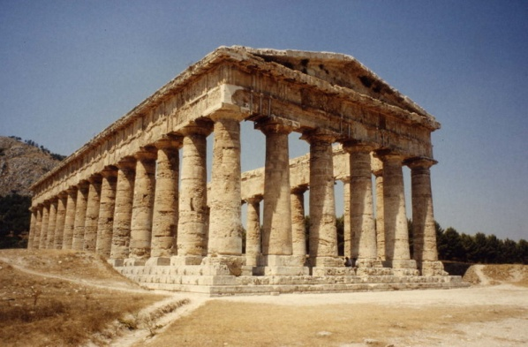
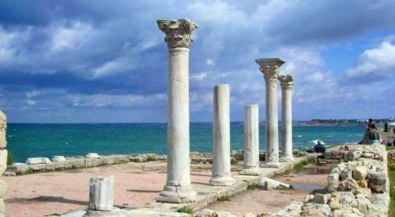
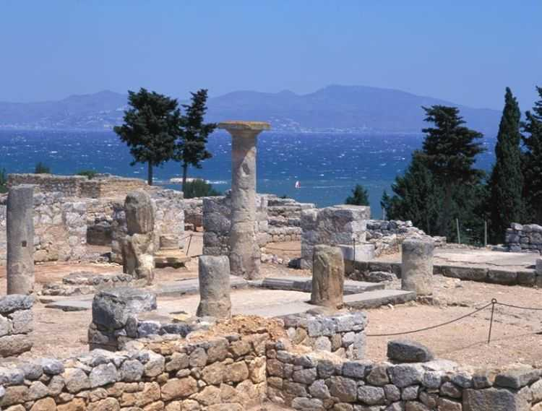
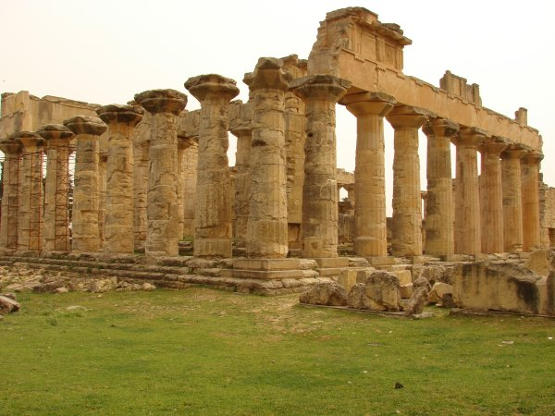
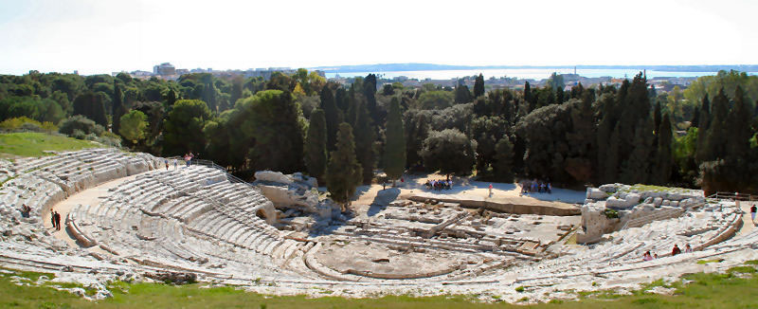
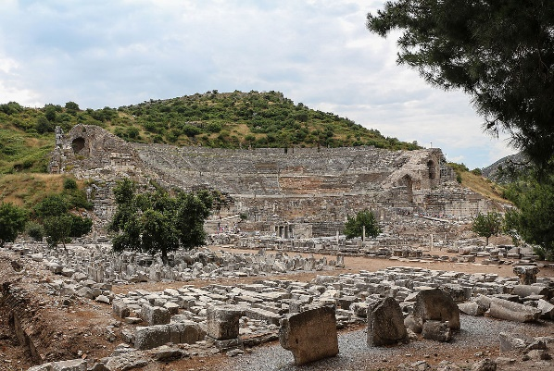
1.Temple de Ségeste (Sicile)
Le monde grec entre le IXème et le Vème siècle avant J.C.
1
2. Vestige d'un temple à Chersonèse sur la mer Noire)
2
3. Vestige à Ampurias (Espagne)
3
6. Le théâtre d’Ephèse au Sud de Phocée
6
5. Théâtre de Syracuse (Sicile)
5
4
4.Temple de Zeus à Cyrène

Slide 10
Pour les plus rapides, vous pouvez réaliser les quiz suivants pour vérifier que vous avez bien retenu :
Sur la fondation de Marseille :
http://martial.berthot.free.fr/canalblog/sixieme/6equiz/6equizhistoire/6equizhistoire/racontermassalia/main.html#
Sur les cités grecques :
http://histoirencours.fr/quizz/Quizz6eme/le-monde-grec-antique-1-Web/main.html#

